Slide 1
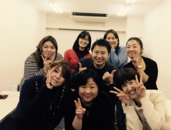
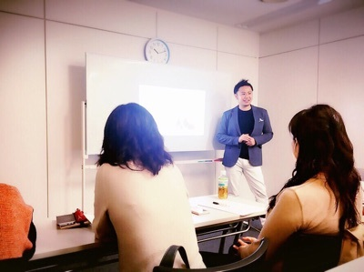
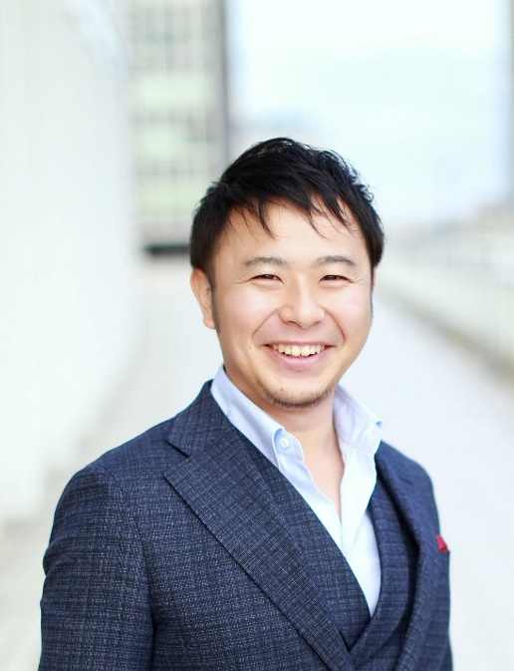
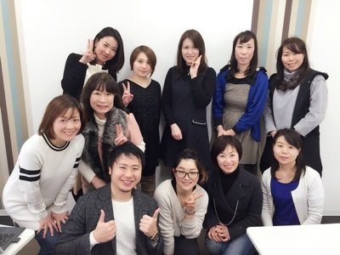
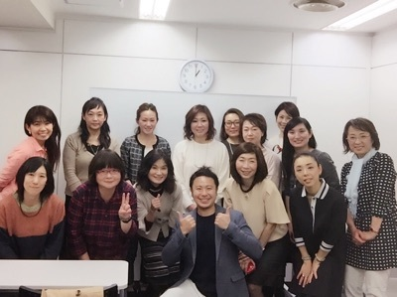
自分や大切な人（子供・パートナー）を
犠牲にする働き方は終わりにしよう！
自分ブランド
構築コンサルティング 月収５０万円～２００万円を最短距離で実現！
自分が大事な人をちゃんと大事にできる
ビジネスの仕組みを作りませんか？

Slide 2
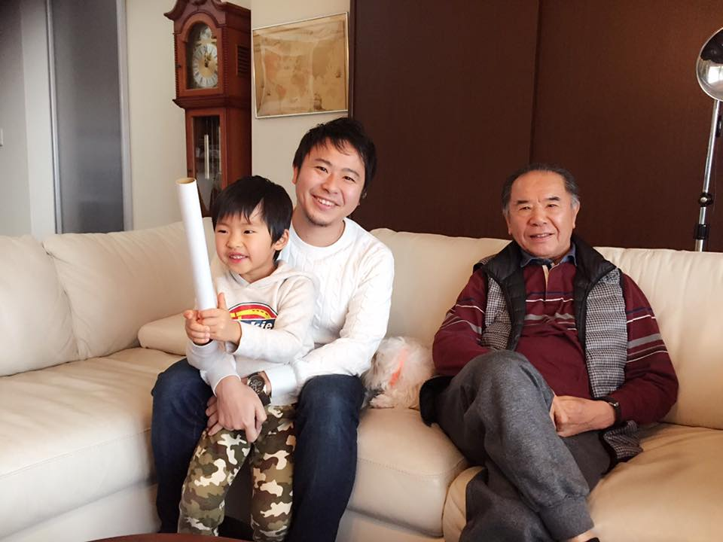
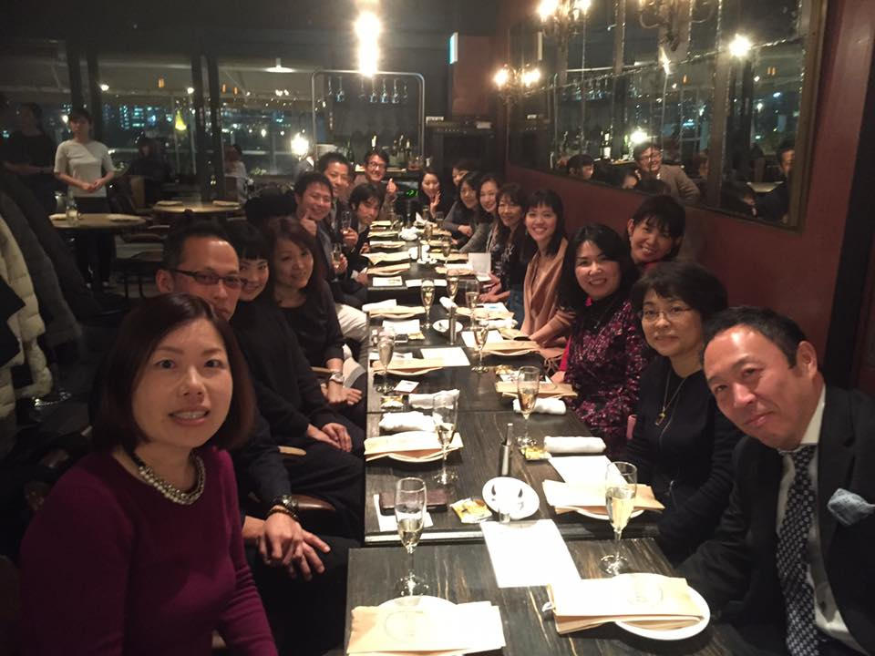
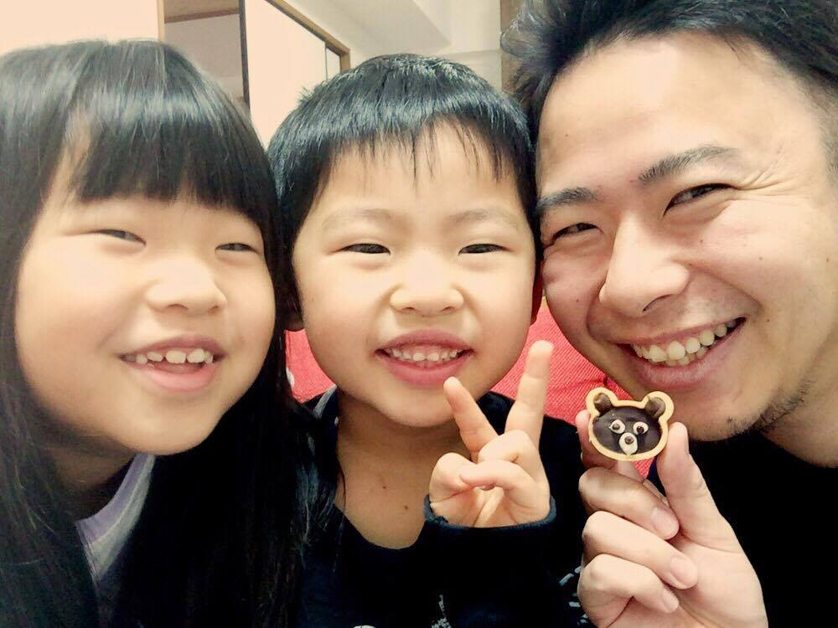
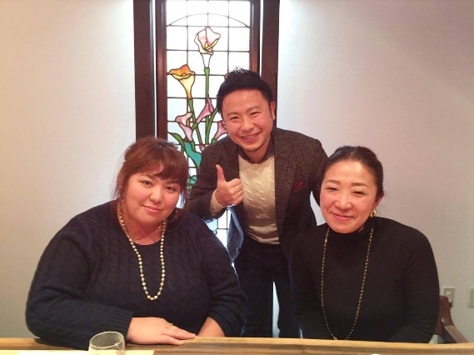
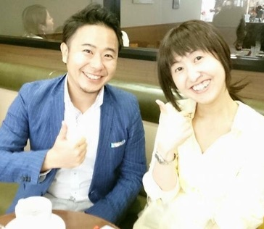
良いコンサルタントと出会えると、 ビジネスは想像以上のスピードで動きだします。
現在、ビジネスコンサルタントというのは星の数ほどいらっしゃいます。
良いコンサルから悪いコンサルまでピンキリです。
そんな中で自分に合い、ホントに力を引き出してくれるコンサルタントとの出会いは
間違いなくあなたの人生を大きく変えるものとなります。
どうかコンサル選びで失敗しないで下さい。
私も昔、大金をはたいて全く成果の出ないコンサルに依頼してしまった経験があります。
自分ブランド構築コンサルタント
代表 住福 純
そんな苦い思いをする方を増やしたくないという思いで真剣にコンサル業を営んでおります。
私の使命は「クライアントの皆さんが、自分が大事な人をちゃんと大事にできるビジネスの仕組みを作る。（お金と時間の両立を実現させる）」というところです。
自分が忙しくなることで誰かが犠牲になるような働き方はやめましょう。月収１００万円の影で大事な人が悲しんでいたり、寂しい思いをさせてはいけません。それは成功でも幸せでもありません。
あなただけの成功、幸せの形を見つけて、それを具現化し、
お金と時間を両立させる仕組みを一緒に作りましょう。
自分ブランド構築コンサルタント 住福 純
あなたの大事な人は
誰ですか？

Slide 3
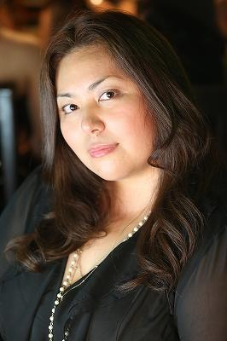
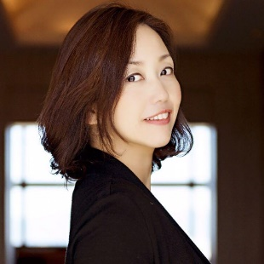
お客様の声
住福先生のコンサルティングを受けた バカ売れ占い師プロデューサー野田侑李（のだゆり）と申します。 肩書きで皆さま「！！！」となりましたか？ これが彼のコンサルを受けた恩恵のひとつです。「自分ブランド」です。 コンサルを受けて高額メニューをすぐに作り出し、売り売り出してすぐの１か月で、
５０万円の契約を２件販売することができました。 普段の占い（鑑定）とは別で、
７桁（１００万円以上）の売り上げを達成することができたのです。 相談として「もっと突き抜けていくために、どうしたらいい？」と聞いたのです。 その回答に心があった。 そして、心があるコンサルタントというのを確信したとき、私はコンサルを
依頼することを決めたのです。
バカ売れ占い師プロデューサー
野田 侑李 さん
正直コンサルは「結果」がすべて！そして今はプラスして「心」が必須です。 情熱や気持ちはいくらでも語れる方は多い。そこに「結果を出す。」ここが彼の一番の強みだと思います。 私は彼のコンサルのおかげで自分の夢に一歩近づきました。感謝しています。
今、自分がもっと上に高みに行きたい方、きっと新しい発見が見えてきますよ。 そしてその「自分ブランド」があなただけの「資産」になり「価値」になる。それを実現できる力のあるコンサルタント。
それが、住福先生です。
住福さんは、とにかく聞き上手の誉め上手！
モチベーションをどんどん上げてくれます。 M気質の人には物足りないかもしれませんが、 小心者のビビりの繊細な私にはとても有り難い存在です(笑) どんどん私のやる気を呼び覚ましてくれます。 私の特徴のひとつは引き出しの多さ。 ただその引き出しをうまく活用できない悩みがあったのですが、 住福さんはその引き出しの最適な使い方について色んな提案をしてくれます。
セラピストコーディネーター 坂本 華 さん
そんな使い方があるのね。そんなところにも実は引き出しがあったのね。
一緒にいると色んな発見があります。 コンサルはとても充実した内容ですが、他力本願の人や、やる気がない人には厳しいかもしれません。 コンサルを受けて学べたのは、お客様に接する精神。 惜しみ無く伝えること。関わること。そして、無理なことはお断りすること。 コンサルを受ける前に、私の目標が「月１０日働いて３０万円」でした。 そして、コンサル１ヶ月しないうちにそれが可能になり、コンサルの代金もすぐに戻ってきました。 学生の頃、独学、塾、家庭教師のなかで自分自身に一番あった勉強法を振り返ってみると、家庭教師の先生から
勉強を教えて頂いたことで大幅に成績があがりました。 まさしく住福さんはお仕事に関しての家庭教師の先生のような存在です。 住福さんのアイディアと私のアイディアの相乗効果が素晴らしいので、この先もさらに楽しみです。

Slide 4
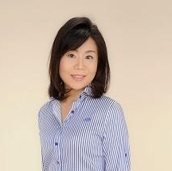
お客様の声
私の場合、ブログで売り上げを伸ばすのに苦労していました。 安売りはしたくないし、新しい商品も作りたい。 そんな悩みをかかえていたのでコンサルをお願いしました。 住福先生にご相談したところ、私はメルマガ読者がいても セールスの仕方がわからないために売れていなかったということがわかりました。 値上げの仕方、セールスの仕方、ブログの見せ方など的確に教えていただきました。 何よりも私の悪いクセである、「まぁ、これくらいでいいか。」なんて言おうものなら 「ダメですよ！」と間髪いれず仰っていただいたことがとても良かったです。 そのたびにハッと目が覚める思いでやらなければ・・という思いにさせられました。
食べるダイエットプロデューサー 中川 明美 さん
その結果、１ヶ月でしっかりコンサルの料金をペイできました。
もちろん住福先生の手厚いサポートがあったおかげです。
のらりくらりと超マイペースで宿題をこなしていましたが、そんな私でも辛抱強くご指導いただいたこと本当に感謝しております。 最後に、、、私は以前コンサルの先生選びを間違った経験があります。 いいコンサルの先生の見つけ方はクライアントの実績をだされているかどうかを基準に選ばれるといいですよ＾＾
純さんにコンサルをして頂くようになり、 ブログがきっかけで御来店される新規のお客様が格段に増えました。 それまで力を入れていなかったパーソナルも少人数制のヨガスタジオでありながら、こんなにもパーソナルのご予約が入るのは珍しいのでは？と思うほどになりました。 それは、そのサービスの価値を、分かりやすく感じて頂けるような見せ方と方法を 教えて頂けたからだと思います。 またメルマガやキャンペーンの売りだし方なども、純さんならではの角度や発想を織り
交ぜてアドバイス下さるので、ほんとに縁の下の力持ちとして頼らせて頂いております。
ヨガスタジオ オーナー
大原 Chai さん
純さんのお仕事に取り組まれる姿勢から、私の仕事へのマインドが変わったことも、とても大きかったです。 純さんと出逢い、それまで抱いていた“コンサル”のイメージが大きく変わりました。 とにかく、親切丁寧で仕事が早い！ それだけなら他にもいそうですよね。ただ仕事の要求に応えるだけではなく、そこに“心”を感じました。
事業をおこなっていると、時には不安にもなるし迷いも生まれます。 的確に道を示してくれながら、自分では気付かない魅力に気付かせ自信を与えてくれる。
力強いサポーターとなってくれます。 些細なメールひとつにしても決して事務的ではないから、心を感じられる対応に信頼感が生まれます。 そのお人柄に触れると、何故住福さんが沢山いるコンサルの中から選ばれる存在なのかを実感することが出来ますよ。

Slide 5
人生を変える１０個の課題があなたを待っています。
①人生の棚卸し
まずはあなたの人生を振り返り、
人生の経験や強みを見つめ
ていきます。
今までの人生を振り返ることで
思いがけない発見が沢山あることに驚くことでしょう。
②自分分析 自分の強みをしっかり分析し、 あなたが売り出すべきジャンル、 商品内容を見直していきます。
また現在の立ち位置を見直すことで、”今やるべきこと”を洗い出し、最短コースを見つけていきます。
③お客様分析
ペルソナという、理想の
お客様像を作り上げます。
サービスやブログ、HPを作成する上で、 ペルソナが心に刺さる内容や言葉を見つけることでビジネスはどんどん加速します。
④ライバル分析
ライバルがどんなサービスを
提供し、顧客のどんな悩みを
解消しているのかをリサーチ！
成功しているライバルを知ることが一番の成功への近道です。徹底分析しましょう。
⑤販売戦略の作成
ターゲットはどういうルートで
あなたを見つけるのか。
力を入れるべき販促方法はなんなのか。
ここを分析、構築することで最短距離であなたのサービスを売りだしていけます。
⑥商品づくり 強みをすべてまとめて商品化！
いろんなコトが出来るあなたを
一つのミッションに基づいて商品構築します。
あなたの人生を全て集めて、時間とお金を両立ができる商品を創りあげましょう。
⑦メディア作成
ブログ、メルマガ、Facebook LINE＠、HPなど。あなたを
売り出すメディアを共に作り上げていきます。 自分ブランドは自分メディアの構築が超重要！
お客様に「見られて響くメディア」を作っていきます。
⑧プレスリリース
テレビや新聞、雑誌に無料で
取材に来てもらい、あなたを
一気に飛躍させるキッカケを作りましょう。
プレスリリースの作り方、ポイントを抑えた提出
方法を全てお伝えいたします。
⑨リアルビジネス
Webだけでなく、リアルでも
強くなるとあなたのビジネスの
幅は大きく広がります。 自己紹介のポイントや名刺作成など、あなたの
リアルでの売り出しもサポートさせていただきます。
⑩ビジネスマインド
何よりも大事なことは
このビジネスマインドです。
あなた自身が心から幸せを感じ、お客様から応援され、長期で成功するマインドをお伝えします。
マインドが整うとあらゆる人間関係も変わります。

Slide 6
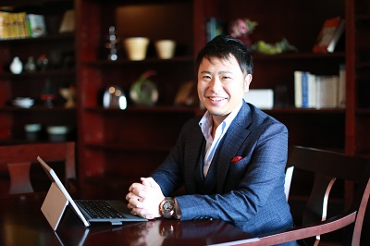
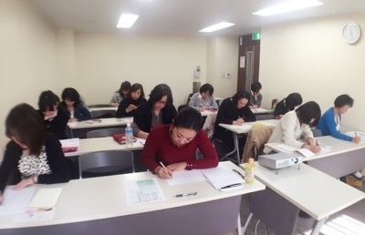
【プログラム詳細】
◆ 一ヶ月のうちに行うサポート
１．対面あるいはskypeコンサル 120分×2回/月 ３．メールによるアドバイス 無制限
２．アフターフォローskypeコンサル 30分×2回/月 ４．個別コンサルグループへの招待
契約期間中は１０個以上のワークの中から、都度必要な課題を提出いたします。また、その状況に合わせた資料を通して、必要なアクションのみ抽出！無駄なく最短距離でビジネスの構築を行っていきます。
◆料金
● 自分ブランド構築コンサルティング プラチナコース
３カ月の個人コンサル＋アメブロフルカスタマイズ
350,000円 → 300,000円(税込)
● 自分ブランド構築コンサルティング プレミアムコース
６カ月の個人コンサル＋アメブロフルカスタマイズ
600,000円 → 500,000円(税込)
● 自分ブランド構築コンサルティング ベーシックコース
３カ月間集中の個人コンサルティング
300,000円 → 280,000円(税込)
※お支払いは現金、お振込み、クレジットカードでお願い致します。分割払いも可能です。お気軽にご相談ください。
自分ブランドをしっかり作り、ビジネスの基礎を固めたいという方は３か月がオススメです。
さらに、その基礎をより太く強くし、３年後、５年後も揺るがない、長期的に稼げるビジネスモデルを作りたい
という方は６ヶ月がオススメです。
【まだ購入を決めないでください】
私はコンサルティング契約の前に必ずオーディションを行っております。お互いの考え方に食い違いがないか、私が提供できるものと求めておられるものが合致するか。そしてなによりも、お互いに「人として合う」か。
クライアントから大事なお金をいただく以上、私も真剣に向き合い、必ず成功するように導いていきたいです。
だからこそ、お申込み頂く全ての人を受けるということはありません。大事なのは量より一人ひとりへの質です。
この考え方にご賛同頂ける方は、ぜひお申込みください。共に自分ブランドを構築し、人生を変えていきましょう。時間とお金の両立を実現し、思うがままの人生を歩んでいってください。
お申込みの流れ
【セミナ－受講】 （本日）
ありがとうございます！
【セミナーフォロー】
無料コンサル
または
オーディション
【ご契約】
継続コンサル
スタート
※セミナーフォローの際には私からの売り込みは一切行っておりませんので、継続コンサルティングをご希望の際は
無料フォローコンサル時か事前のやりとりでお申し付けください。

